Slide 1
SW교육

Slide 2
교육을 해야하는 이유
표면적인 이유
4차 산업혁명 (SW의 중요성 증가)
스티브 잡스, 오바마 명언
세계기업순위 10위내 (10개중 9개 IT기업)

Slide 3
교육을 해야하는 이유
내부적인 이유
생각이 아닌 고민 (No Why, Yes How)
엔지니어로써의 마음가짐 (틀린답을 알고있는것을 부끄러워하지 않는 것)
3. 본인은 항상 같아 지려고 함을 인정하는 것
4. 지식을 도구로서 인지하는 것

Slide 4
언플러그드 / 프로그래밍

Slide 5
언플러그드
플러그를 사용하는 전자기기를 사용하지 않으며, 교육하는 것
샌드위치 만들기
리코채로봇
10진수 - > 2진수 암호문
라이트 봇

Slide 6
언플러그드
목적
코딩교육의 목적 설명 및 느낌을 주는 것
프로그래밍 적응력 향상
교육의 방향성 제시

Slide 7
2진수 암호문 해독 ( 규칙성 찾기 )
10의 환생 깨기
2진수 암호문을 주고 해독 시키기
0001 | ㄱ |  | 1001 | ㅈ |  | 1 0001 | ㅓ
0010 | ㄴ |  | 1010 | ㅊ |  | 1 0010 | ㅕ
0011 | ㄷ |  | 1011 | ㅋ |  | 1 0011 | ㅗ
0100 | ㄹ |  | 1100 | ㅌ |  | 1 0100 | ㅛ
0101 | ㅁ |  | 1101 | ㅍ |  | 1 0101 | ㅜ
0110 | ㅂ |  | 1110 | ㅎ |  | 1 0110 | ㅠ
0111 | ㅅ |  | 1111 | ㅏ |  | 1 0111 | l
1000 | ㅇ |  | 1 0000 | ㅑ |  | 1 1000 | …

Slide 8
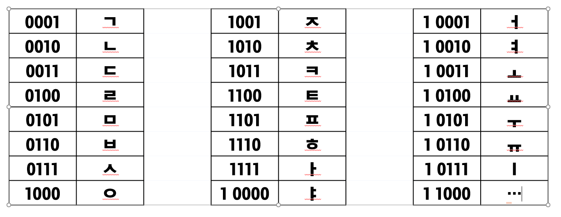
노 래
00000010 00001111 00000110 00010111 00001000 00010000
ㄴ ㅏ ㅂ ㅣ ㅇ ㅑ
00000010 00001111 00000110 00010111 00001000 00010000
ㄴ ㅏ ㅂ ㅣ ㅇ ㅑ
00001000 00011000 00000100 00010111 00000010 00001111 00000100
ㅇ ㅣ ㄹ ㅣ ㄴ ㅏ ㄹ
00001000 00001111 00001000 00010011 00000001 00010001 00000100 ….
ㅇ ㅏ ㅇ ㅗ ㄱ ㅓ ㄹ ….

Slide 9
샌드위치 만들기 ( 논리력 향상 / 관찰력 증가 )
https://www.youtube.com/watch?v=I5cq54MFQCo

Slide 10
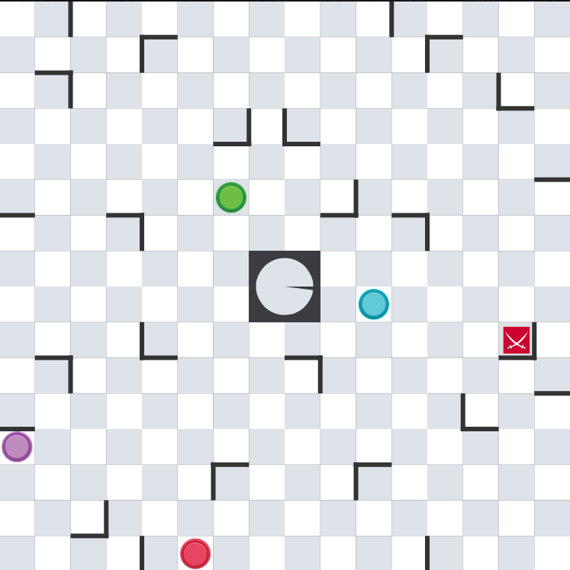
리코체로봇 ( 다양한 각도에서 사물관찰 )
A->B까지 도착을 해야한다.
주어진말은 직진만 할수있음
벽에 부딪히면 말의 움직임은 멈춤
다른말을 벽으로 사용할수 있음
최초성공1점. 다른방법제시 + 2 점 … 계속 점수 누적
5분이상 없을시 다음목표점 재지정

Slide 11
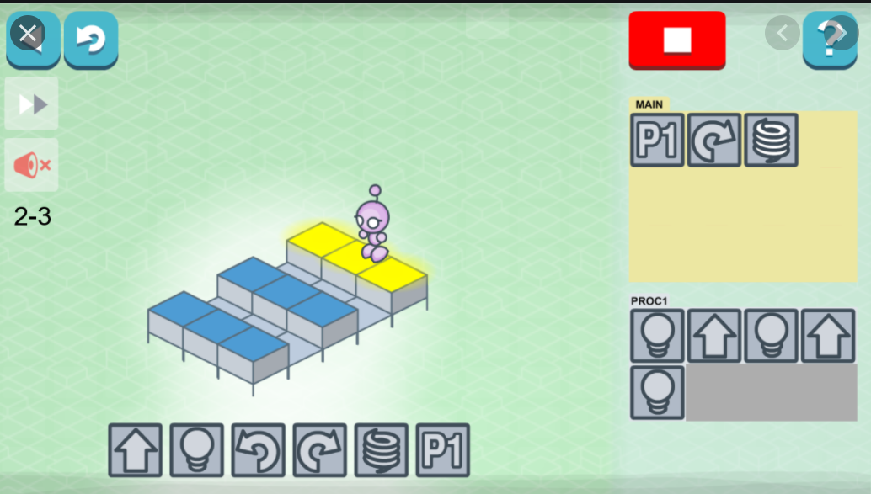
라이트 봇 (코딩준비 및 생각하는 방법)

Slide 12
프로그래밍
개발환경 : 온라인 디버거 (컴퓨터환경에 대한 문제)
언어 : C
문제제시 --> 문제해결
해결방법은 없음 강조

Slide 13
프로그래밍
1 ~ 4 주차 (차시 당 2시간) 총 4차시 8시간
기본문법교육
입출력문, 연산자, 자료형, 조건, 반복
5주차 ~ 7주차 (심화문제 풀이) 총 3차시 6시간
시험지

